Slide 1
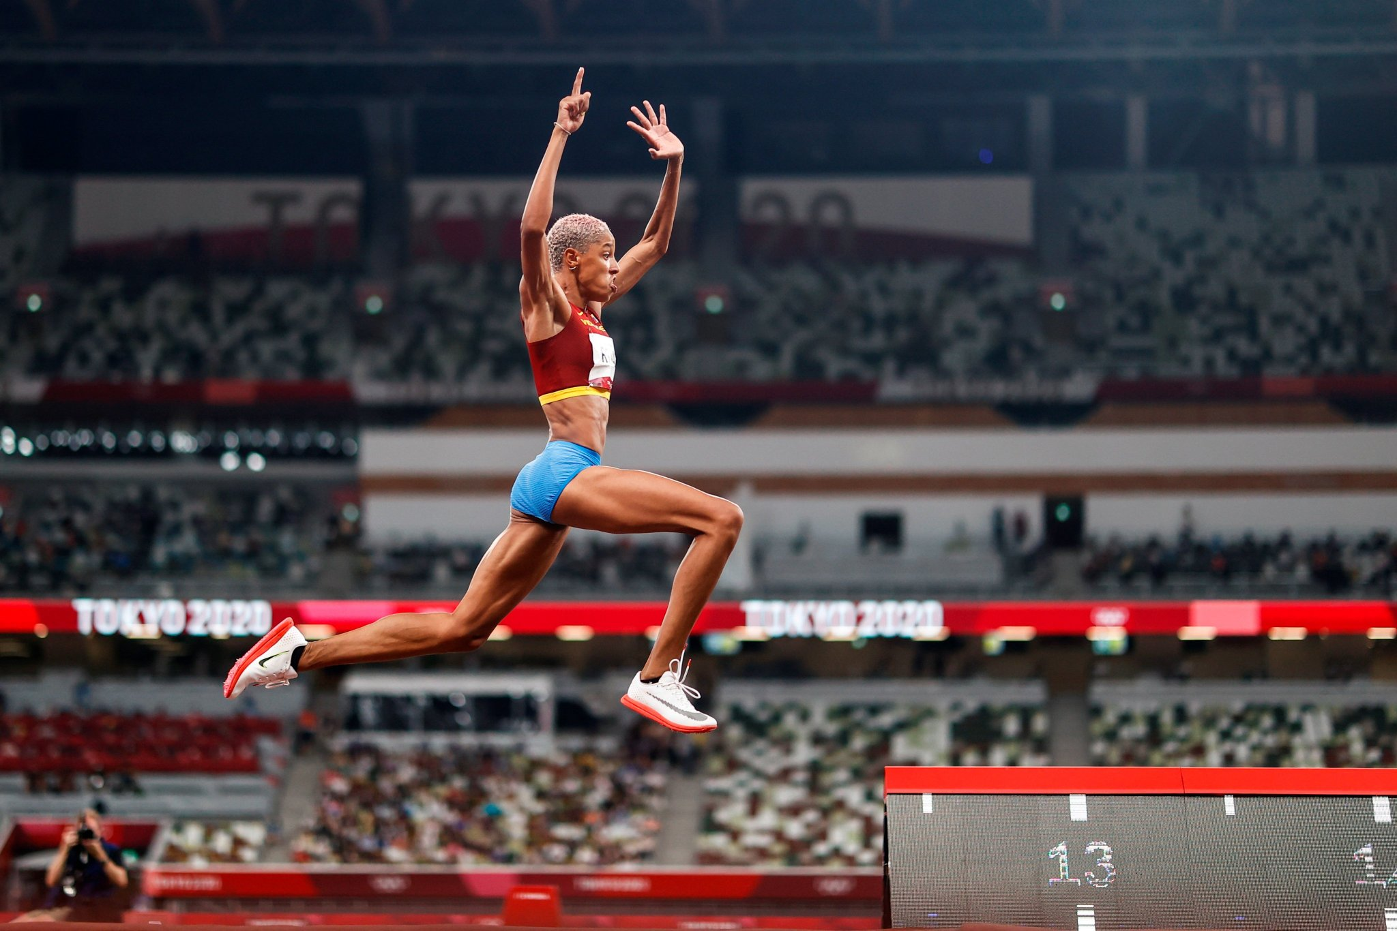
CHƯƠNG TRÌNH THỂ DỤC LỚP 12 NĂM HỌC 2021 – 2022 TUẦN 11
NỘI DUNG BUỔI HỌC
NHẢY XA – BÓNG CHUYỀN
I. KHỞI ĐỘNG
Xoay các khớp, ép dọc, ép ngang, gập duỗi, động tác tay này chạm mủi chân kia, ………
II. NỘI DUNG CHÍNH :
A. NHẢY XA

Slide 2
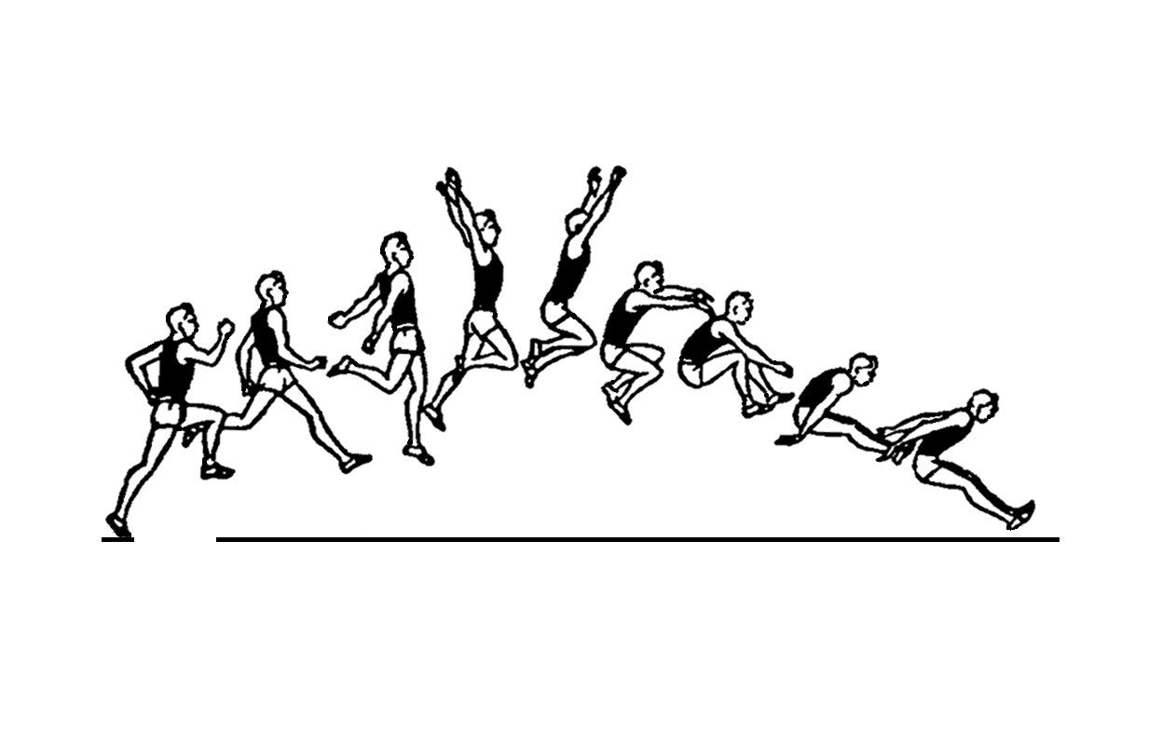
GIAI ĐOẠN CHẠY ĐÀ
GIAI ĐOẠN GIẬM NHẢY
GIAI ĐOẠN TRÊN KHÔNG
GIAI ĐOẠN TIẾP ĐẤT
Hoàn thiện kỹ thuật nhảy xa kiểu “ ưỡn thân “

Slide 3
Giai đoạn tiếp đất
Khi hai chân bắt đầu tiếp đất, chủ động khuỵu gối để giảm chấn động, đồng thời rướn thân, vươn hai tay ra trước để giữ thăng bằng không để mông hoặc tay chạm cát ở phía sau. Sau đó đứng lên đi về trước, rời khỏi hố nhảy. Không đi sang ngang hoặc lùi, vì theo luật thi đấu thành tích sẽ tính từ bộ phận cơ thể chạm cát gần ván nhất.
1
2
3
4
5

Slide 4
KỸ THUẬT NHẢY XA ƯỠN THÂN
Động tác tiếp đất đòi hỏi phải khéo léo, nhanh nhẹn, mềm dẻo và hết sức chủ động bởi vì tuy không phải là giai đoạn chủ động tạo ra thành tích, nhưng tận dụng được tối đa thành tích hay không chính là nhờ sự khéo léo đó.

Slide 5
Hoàn thiện kỹ thuật nhảy xa kiểu “ ưỡn thân “

Slide 6
B. BÓNG CHUYỀN
Chuyền bước hai.
Đập bóng chính diện theo phương lấy đà.
Giới thiệu một số điểm trong Luật Bóng chuyền.

Slide 7
Đập bóng chính diện theo phương lấy đà.
Tư thế chuẩn bị.
Kỹ thuật lấy đà.
Kỹ thuật giậm nhảy.
Kỹ thuật nhảy và đập bóng.
Kỹ thuật tiếp đất khi đập bóng xong.

Slide 8
Tư thế chuẩn bị.
Người tập đứng cách lưới khoảng từ 2-3m (nếu đứng gần lưới quá thì không có chỗ lấy đà và khi nhảy lên người rất dễ bị chạm lưới). Người tập cũng không nên đứng nguyên một chỗ mà nên xê dịch nhẹ để có thể sẵn sàng điều chỉnh bước nhảy và góc độ chạy lấy đà. Ở tư thế chuẩn bị này, đầu gối hơi chùng, thân người hơi ngã về phía trước trong sân và mắt theo dõi người chuyền bóng.

Slide 9
2. Kỹ thuật lấy đà. Thực hiện 3 bước đà rồi giậm nhảy. Lưu ý quan trọng trong bước chạy đà như sau: - Thời gian chạy đà. Đây là bước quan trọng nhất, vì nếu người tập chỉ cần lấy đà sớm hoặc chậm hơn một chút thôi thì sẽ không thực hiện tốt được pha đập bóng. Chạy đà được thực hiện khi bóng vừa rời khỏi tay người chuyền 2, lúc này người tập phải xác định điểm rơi của bóng thật chuẩn và thực hiện 3 bước chạy đà tới vị trí đó. - Góc độ của đường lấy đà (so với lưới): khoảng 45 độ Góc độ của đường lấy đà sẽ phụ thuộc vào khả năng người đập bóng.
- Lưu ý quan trọng nữa đó là ở bước đà cuối cùng, chân sau của bạn thu chụm về bằng chân trước và thực hiện giậm nhảy bằng cả 2 chân.

Slide 10
3. Kỹ thuật giậm nhảy.
Việc chuyển từ bước lấy đà cuối cùng sang bước giậm nhảy phải thực hiện liên tục. Bước cuối cùng là bước ở vị trí giậm nhảy, bước này rất quan trọng vì phải làm thế nào để khi nhảy lên có thể đập bóng ở tầm trước mặt. Gót chân ở bước cuối cùng vừa đặt xuống đất và hai chân ngang nhau, thân người vẫn ngả về phía trước, thì khuỵu đầu gối thấp xuống và chuyển sức gót chân lên mũi chân để bật lên. Lưu ý, muốn bật được cao thì người tập phải dùng sức bật của đầu gối, tới khớp xương hông (vươn bụng) và cuối cùng là sức cổ chân. Đồng thời phải phối hợp đánh tay, tức là trước khi giậm nhảy, đánh mạnh hai tay ra phía sau, khi chân đã khuỵu hết mức thì hai tay đánh xuống thẳng góc với mặt sân.

Slide 11
4. Kỹ thuật nhảy và đập bóng. - Tư thế chuẩn bị : khi thân người bật lên tới tầm cao nhất, người ngửa ra phía sau và hơi nghiêng về phía tay đập bóng. Lúc này, hai chân hơi gập tự nhiên, không khép sát quá cũng không dang rộng quá. - Tay đập bóng từ trên cao đưa sát mang tai ra phía sau, cánh tay duỗi thẳng và cổ tay đập gập vào bóng, cổ tay còn có tác dụng điều khiển bóng. Tay kia cũng từ phía trên hạ xuống phối hợp. - Khi đập vào bóng, thân người vươn thẳng, hai chân cũng duỗi ra phía trước (đầu gối thẳng) tạo thành sức mạnh đập trúng vào bóng. Đập bóng thông thường ở tầm cao hơn đầu và chếch về phía trước mặt chừng 10-15cm. - Có một lưu ý cho người tập đó là bóng nâng cao hay thấp thì đó là tuỳ thuộc vào quả đập cao, trung bình hay thấp của bạn.

Slide 12
Kỹ thuật nhảy và đập bóng.

Slide 13
5. Kỹ thuật tiếp đất khi đập bóng xong. - Sau khi thực hiện xong kỹ thuật đập bóng chuyền, Trong quá trình rơi xuống đất thì người tập phải thả lỏng các bắp thịt, rơi xuống bằng mũi bàn chân, hai bàn chân xoay theo chiều lưới, đầu gối hơi khuỵu. - Ngoài ra, người tập cần đặc biệt chú ý khi rơi xuống là không được lao người về phía trước theo hướng đập bóng vì người tập sẽ bị chạm chân sang sân đối phương và lập tức mất điểm. Cố gắng giữ hông lại và rơi xuống theo phương thẳng đứng.

Slide 14
Kỹ thuật đập bóng chính diện theo phương lấy đà.

Slide 15
IV. PHẦN KẾT THÚC
Luật bóng chuyền
Bóng chuyền được chơi trên sân dài 18m và rộng 9m, được chia thành hai nửa 9x9m bởi một lưới rộng 1m đặt giữa sân, cao 2,43m đối với sân bóng nam, và 2,24m đối với sân bóng nữ. Có một vạch song song và cách lưới 3m trên phần sân của mỗi đội, được xem là "vạch tấn công". Vạch "3m" này chia phần sân mỗi đội thành "hàng trước" và "hàng sau". Lần lượt ta có 3 khu vực: được đánh số như dưới đây, bắt đầu từ khu "1", là vị trí của người giao bóng.

Slide 16
Luật bóng chuyền
Sau khi giành được quyền giao bóng, các thành viên của đội phải di chuyển theo chiều kim đồng hồ, với người chơi lúc trước ở vị trí "2" di chuyển tới vị trí "1" và lần lượt như vậy, người chơi ở vị trí "1" di chuyển tới vị trí "6".

